Slide 1
Bài 38
Phản ứng phân hạch

Slide 2
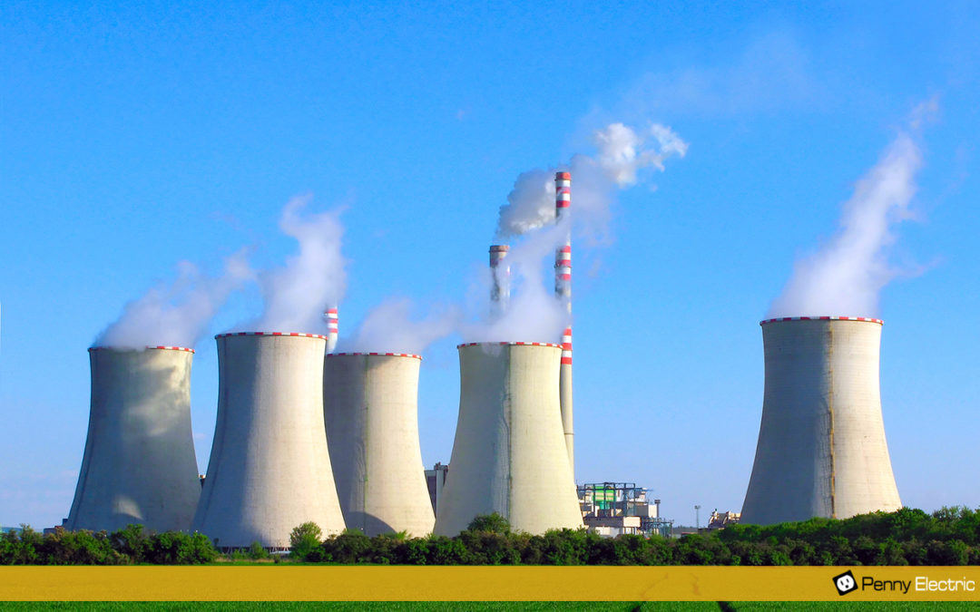
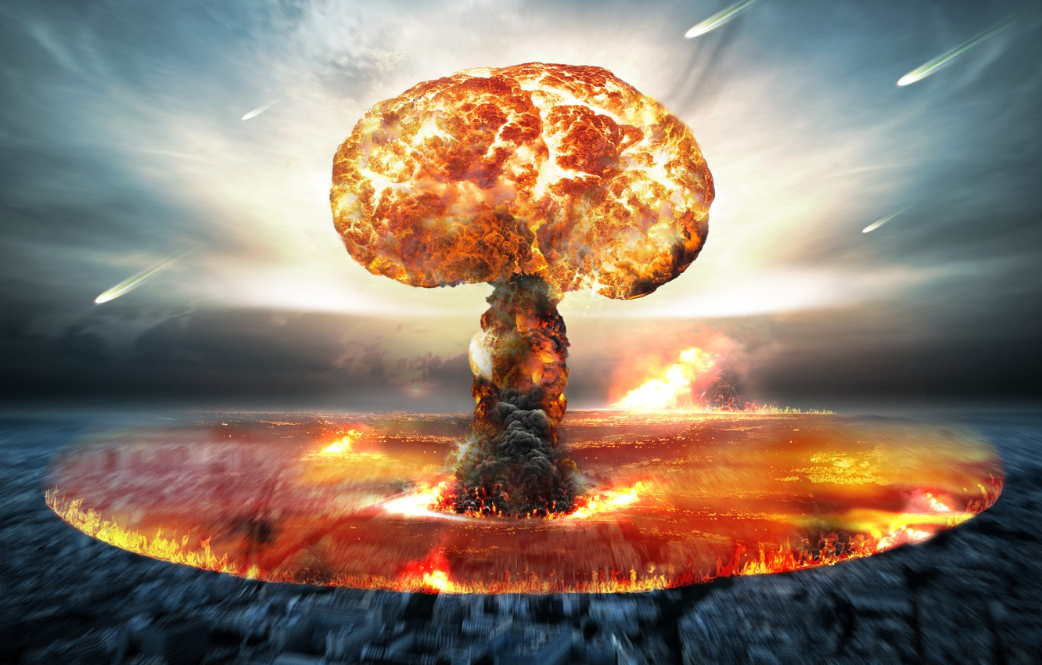
Đặt vấn đề
Năng lượng của các phản ứng hạt nhân đã tạo ra một nguồn năng lượng mới cho nhân loại. Vậy những phản ứng hạt nhân nào đã được sử dụng? Cách khai thác các nguồn năng lượng ấy ra sao?

Slide 3
I
Cơ chế của phản ứng phân hạch
1. Phản ứng phân hạch là gì?
Phân hạch là phản ứng trong đó một hạt nhân nặng vỡ thành hai mảnh nhẹ hơn. Hai mảnh này gọi là sản phẩm phân hạch.

Slide 4
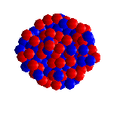
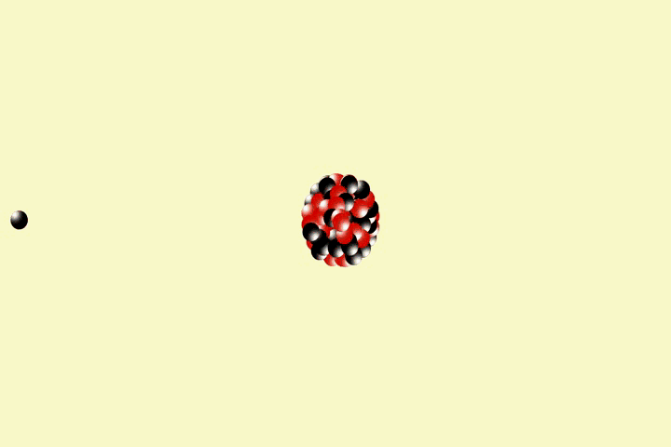
I
Cơ chế của phản ứng phân hạch
I. Sự phân hạch
1. Phản ứng phân hạch là gì?
Có bao nhiêu loại phân hạch?
Sự phân hạch tự phát
Sự phân hạch có kích thích
Một hạt nhân tách ra thành hai hạt nhân có số khối nhỏ hơn do có hạt khác bắn vào
Do con người thực hiên
Một hạt nhân tự tách ra thành hai hạt nhân có số khối nhỏ hơn
Xác suất xảy ra rất nhỏ

Slide 5
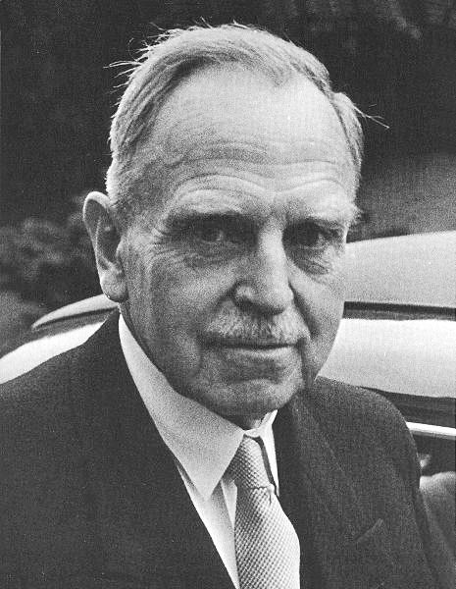
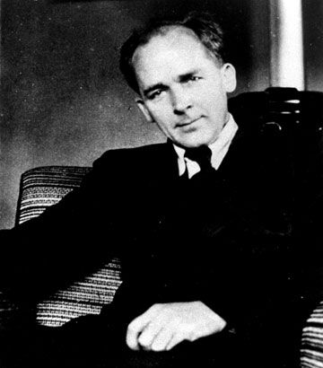
I. Sự phân hạch
Thảo luận
Thực hiện phản ứng phân hạch có kích thích như thế nào?
Urani:
₉₂U²³⁵
Otto Hahn
(1879-1968)
Fritz Strassmann
(1902-1980)
Năm 1939, hai nhà hoá học người Đức đã thực hiện được phản ứng phân hạch đầu tiên dùng nơtron bắn hạt nhân nguyên tử Urani.

Slide 6
I
Cơ chế của phản ứng phân hạch
2. Phản ứng phân hạch kích thích
Nguồn kích thích
Hạt nhân nặng
Nơtron (n)
Urani: ₉₂U²³⁵

Slide 7
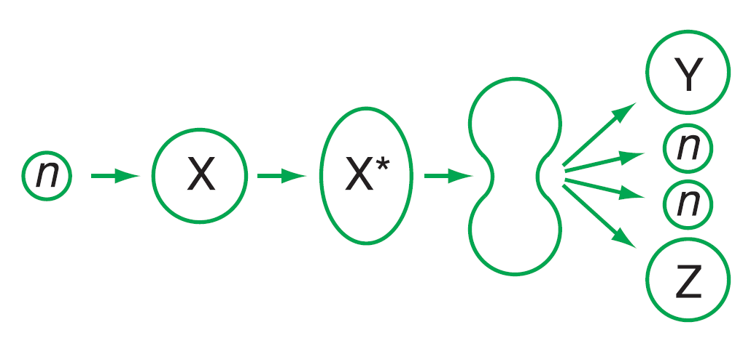
I
Cơ chế của phản ứng phân hạch
2. Phản ứng phân hạch kích thích
Khi phân hạch, vài nơtron được phóng ra
Giải phóng năng lượng lớn
Quá trình phân hạch của hạt nhân X không trực tiếp mà trải qua trạng thái kích thích X*

Slide 8
I. Sự phân hạch
Vận dụng
Tại sao dùng nơtron (n) chứ không dùng hạt prôton (p) hoặc hạt alpha như trong phản ứng hạt nhân của Rutherford?
Nơtron không mang điện tích nên không chịu lực đẩy Coulomb, vì vậy có thể tiến tới gần bề mặt hạt nhân U235.

Slide 9
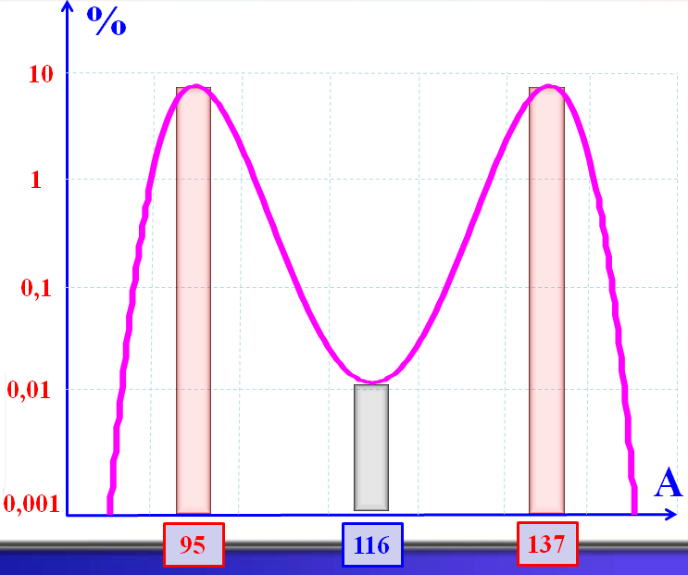
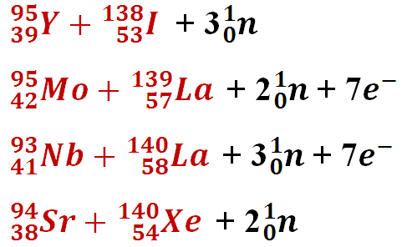
I. Sự phân hạch
Vận dụng
Hai hạt nhân sản phẩm X₁ và X₂ có thể là những hạt nhân nào? Chúng có bao giờ giống hệt nhau không
Sự phân bố sản phẩm
phân hạch từ U235
Xác suất tạo ra X₁ và X₂ giống hệt nhau rất bé. X₁ và X₂ có số khối A vào khoảng 95 và 137 là các đồng vị phóng xạ.

Slide 10
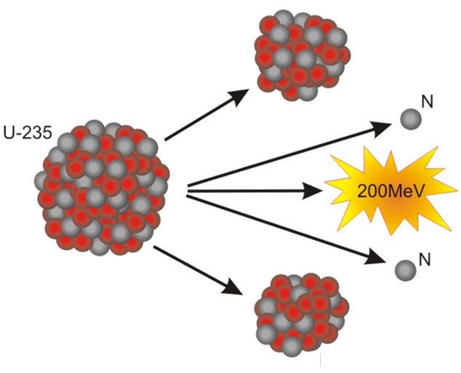
II
Năng lượng phân hạch
Xét các phản ứng phân hạch sau đây làm ví dụ điển hình:
1. Phản ứng phân hạch tỏa năng lượng
Các phản ứng phân hạch là phản ứng toả năng lượng, năng lượng đó gọi là năng lượng phân hạch.
VD: phản ứng phá vỡ Uranium trên tỏa ra năng lượng xấp xỉ 200MeV
1g U²³⁵⇔ 8,5 tấn than ⇔ 2 tấn dầu
Tính toán cho thấy, sự phân hạch của 1g ²³⁵U giải phóng 1 năng lượng bằng 8,5.10¹⁰J, tương đương với năng lượng của 8,5 tấn than hoặc 2 tấn dầu toả ra khi cháy hết.

Slide 11
I. Sự phân hạch
Thảo luận
200MeV năng lượng tỏa ra trong phản ứng phân hạch U235 đó ở dạng năng lượng gì?
Năng lượng giải phóng ngay khi phân hạch (trong 10⁻¹⁴s) | Động năng của các mảnh: 167 MeV Động năng của nơtrôn: 5 MeV Động năng của các prôtôn: 6 MeV
Năng lượng toả ra do phóng xạ của các mảnh | Động năng của các electron: 8 MeV Động năng của các γ: 6 MeV Động năng của các nơtrinô: 12 MeV
Tổng năng lượng toả ra | 204 MeV
Năng lượng giải phóng trong quá trình phân hạch chủ yếu dưới dạng động năng của các mảnh.

Slide 12
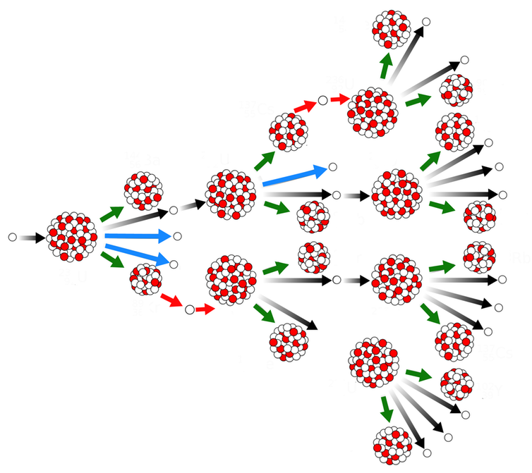
Thảo luận
Mỗi phản ứng phân hạch U235 chỉ tỏa ra năng lượng 200MeV, con người làm cách nào để tạo ra năng lượng lớn hơn?
Tạo ra một chuỗi phản ứng liên tiếp
Yếu tố quyết định là số nơtron!

Slide 13
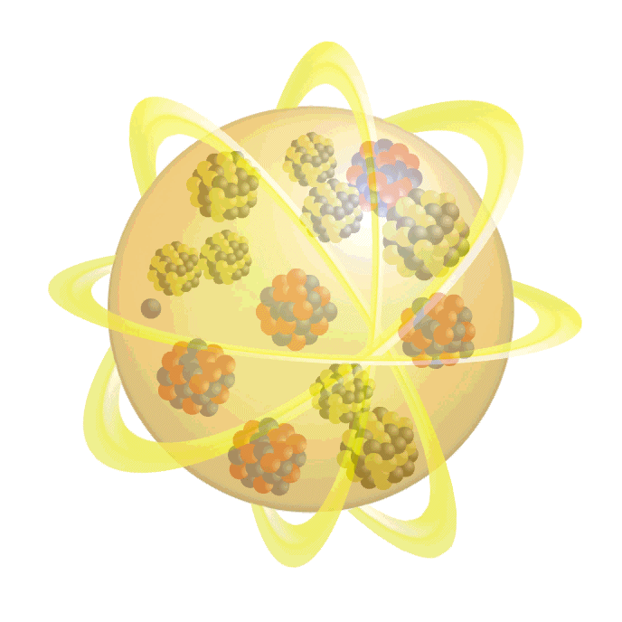
II
Năng lượng phân hạch
2. Sự phân hạch dây chuyền
Điều gì xảy ra đối với số nơtrôn (k) được giải phóng sau mỗi phân hạch?
Bị hấp thụ bởi các tạp chất trong nhiên liệu hạt nhân.
Notron bị mất mát
Phản ứng kết thúc
Bị U238 hấp thụ mà không xảy ra phân hạch.
Bị bay ra ngoài thể tích khối nhiên liệu hạt nhân.
Bị hấp thụ bởi U 235 gần đó và tiếp tục gây ra phản ứng phân hạch
Sự phân
hạch
dây chuyền

Slide 14
II
Năng lượng phân hạch
2. Sự phân hạch dây chuyền
Phản ứng phân hạch dây chuyền là các phản ứng phân hạch xảy ra liên tiếp tạo thành một phản ứng dây chuyền trong một thời gian rất ngắn

Slide 15
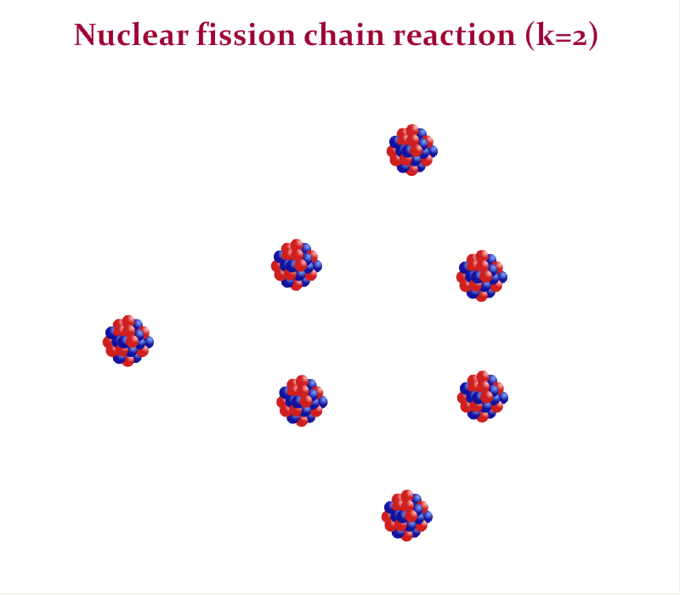
II
Năng lượng phân hạch
2. Sự phân hạch dây chuyền
Hệ số nhân notron (k): số notron trung bình còn lại sau phản ứng
Khi k <1 (dưới hạn): Phản ứng hạt nhân dây chuyền không xảy ra.
Khi s = 1 (Mật độ nơtrôn không đổi) Năng lượng toả ra kiểm soát được (dùng trong các lò phản ứng hạt nhân)
Khi s > 1 (vượt hạn) <=> Phản ứng hạt nhân dây chuyền xảy ra.

Slide 16
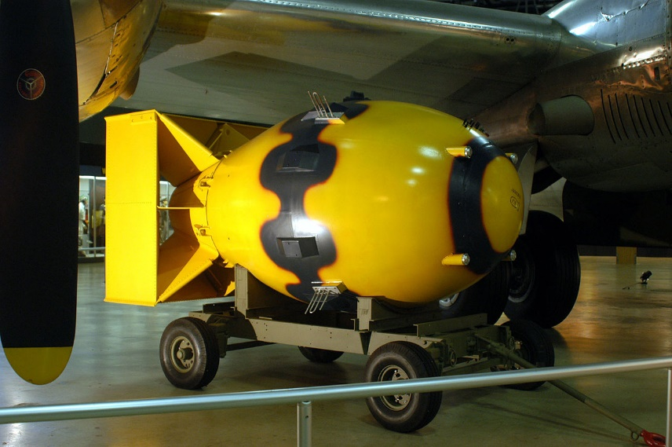
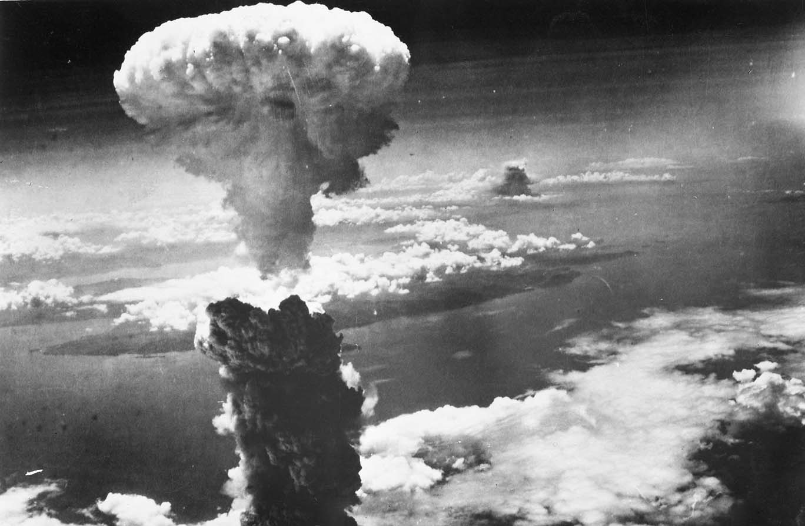
II. Sự phân hạch dây chuyền
II
Năng lượng phân hạch
2. Sự phân hạch dây chuyền
Muốn k ≥ 1, khối lượng chất phân hạch đủ lớn để số notron bị bắt nhỏ hơn số nơtron được giải phóng. Khối lượng tối thiểu của chất phân hạch để phản ứng dây chuyền duy trì được gọi là khối lượng tới hạn
Khối lượng tới hạn (m_{th)}
k ≥ 1 ⬄ m ≥ m_{th}
VD: Pu239 có m_{th} ≈ 5kg
Quả bom hạt nhân Fatman chứa 6,4kg Pu239 (> m_{th})
Vụ nổ do nó gây ra tại thành phố Nagasaki (Nhật bản) ngày 9/8/1945 đã làm hơn
80 000 người thiệt mạng

Slide 17
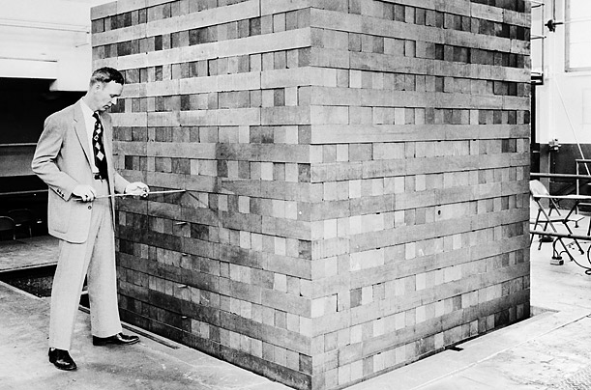
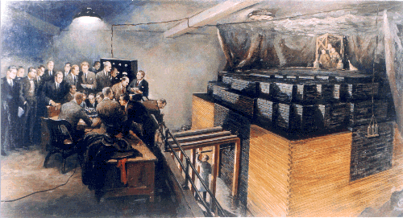
II
Năng lượng phân hạch
3. Phản ứng phân hạch có điều khiển
Lò phản ứng hạt nhân: là thiết bị thực hiện phản ứng phân hạch dây chuyền tự duy trì, có điều khiển.
Năng lượng toả ra kiểm soát được và không đổi. s = 1
Lò phản ứng hạt nhân đầu tiên do Enrico Fermi và các cộng sự thực hiện tnăm 1942, Mỹ

Slide 18
Thảo luận
III. Lò phản ứng hạt nhân
Để tạo lò phản ứng hạt nhân cần đảm bảo những vấn đề gì?
Thanh điều khiển
Lò phản ứng
S =1
An toàn cho môi trường xung quanh
Làm chậm notron để U235 hấp thụ
Tránh mất nhiều notron
Tải nhiệt ra ngoài lò
Lớp phản xạ lại notron
Thành bảo vệ phóng xạ
otro
Hệ thống tải nhiệt bằng nước
Chất làm chậm notron

Slide 19
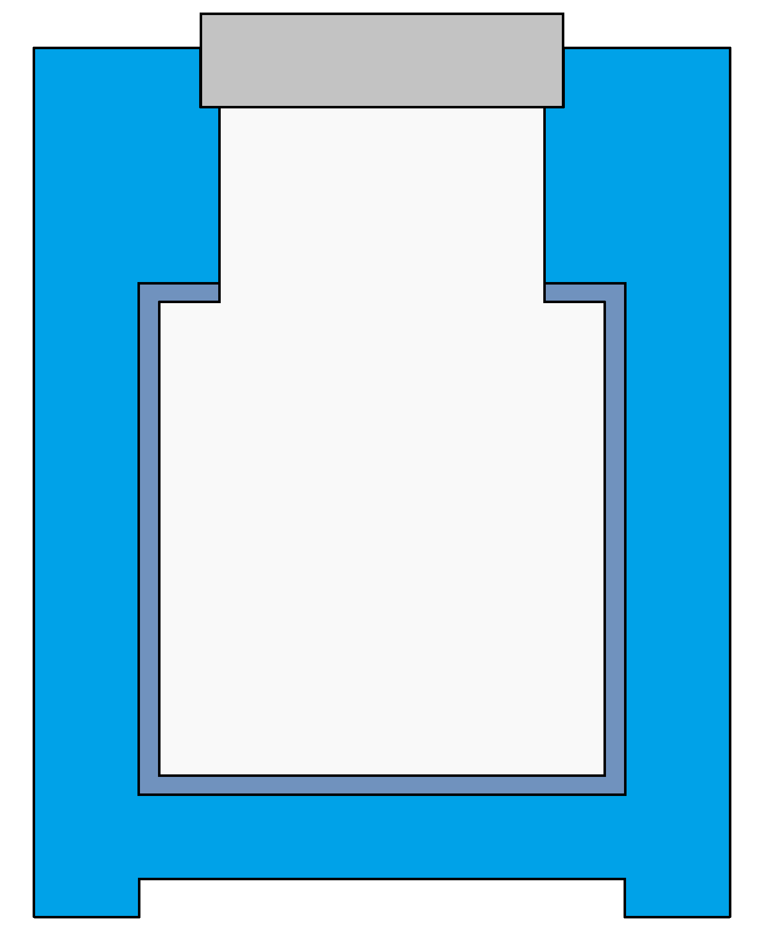
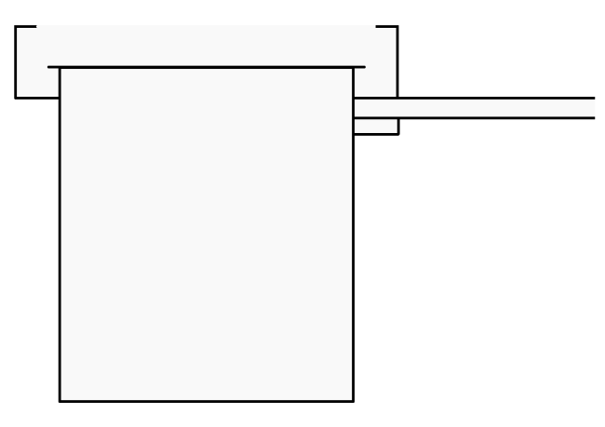
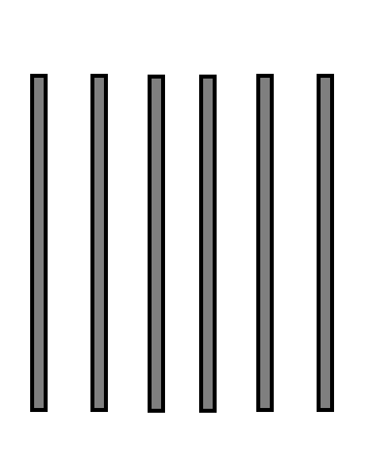
*Cấu trúc lò phản ứng hạt nhân
III. Lò phản ứng hạt nhân
6. Thanh điều khiển
2.Chất làm chậm nơtrôn
1.Thanh nhiên liệu
4. Lớp phản xạ nơtrôn bằng graphít
3.Vỏ kim loại
8. Đường ống làm thí nghiệm (dùng cho lò nghiên cứu )
7.Thành bảo vệ phóng xạ
5. Ống làm lạnh và tải nhiệt

Slide 20
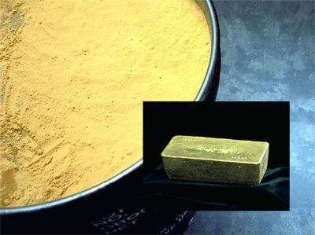
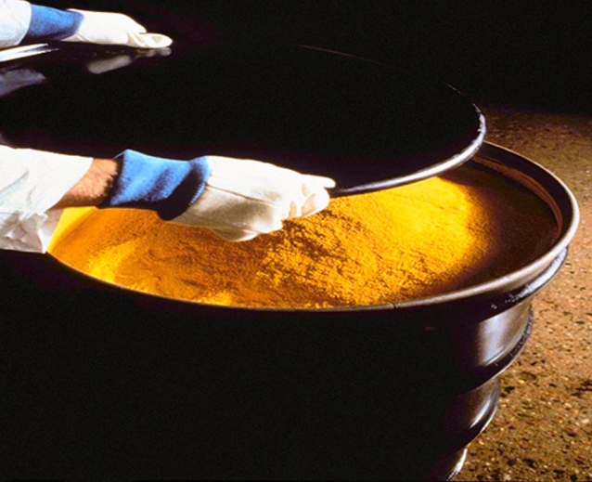
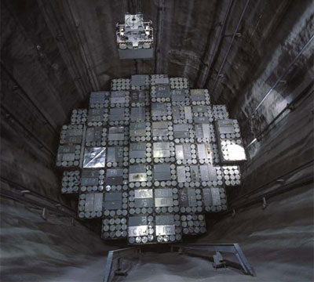
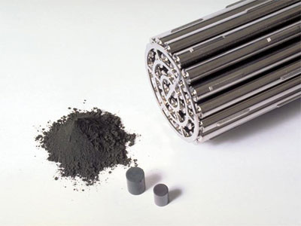
III. Lò phản ứng hạt nhân
II
Năng lượng phân hạch
3. Phản ứng phân hạch có điều khiển
*Nhiên liệu phân hạch : U235 hoặc Pu239
Khai thác
Làm giàu U235
Xử lý sau khi dùng
Sử dụng
chôn giữ để tránh phóng xạ ra môi trường
Dạng bột
Thanh nhiên liệu
Dạng nén

Slide 21
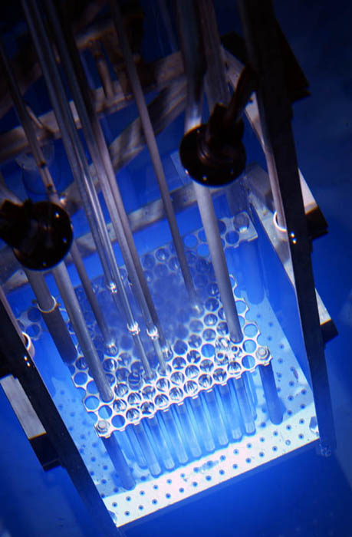
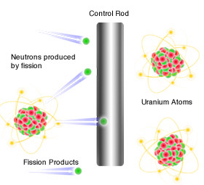
III. Lò phản ứng hạt nhân
II
Năng lượng phân hạch
3. Phản ứng phân hạch có điều khiển
*Thanh điều khiển
Các chất có tác dụng hấp thụ nơtrôn (Bo hoặc cađimi)
Nếu s > 1 : các thanh điều khiển phải ngập sâu vào khu vực chứa nhiên liệu phân hạch để hấp thụ số nơtrôn thừa
Thanh điều khiển
Thanh điều khiển
Notron bị hấp thụ

Slide 22
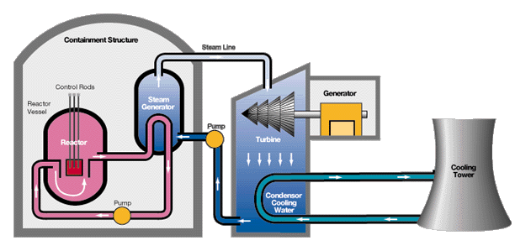
III. Lò phản ứng hạt nhân
II
Năng lượng phân hạch
3. Phản ứng phân hạch có điều khiển
*Tải nhiệt
Nước bị nóng lên bởi nhiệt lượng tỏa ra từ phản ứng
2. Nước nóng truyền nhiệt ra bên ngoài làm bay hơi nước
3. Hơi nước làm quay tuabin
4. Hơi nước bị làm lạnh và quay trở lại

Slide 23
Câu 1: Chọn câu trả lời đúng. Phóng xạ và phân hạch hạt nhân
Củng cố
A)
đều có sự hấp thụ nơtron chậm
B)
có thể thay đổi do nhiệt độ và áp suất.
C)
đều là các phản ứng hạt nhân nhân tạo .
D)
đều là phản ứng hạt nhân tỏa năng lượng

Slide 24
Củng cố
Câu 2: Trong sự phân hạch của hạt nhân U235 , gọi k là hệ số nhân nơtron. Phát biểu nào sau đây là đúng?
A. Nếu k < 1 thì phản ứng phân hạch dây chuyền xảy ra và năng lượng tỏa ra tăng nhanh.
B. Nếu k > 1 thì phản ứng phân hạch dây chuyền tự duy trì và có thể gây nên bùng nổ.
C. Nếu k > 1 thì phản ứng phân hạch dây chuyền không xảy ra.
D. Nếu k = 1 thì phản ứng phân hạch dây chuyền không xảy ra.

Slide 25
Củng cố
Câu 1. Phần lớn năng lượng giải phóng trong phân hạch là
A. động năng các nơtron phát ra.
B. động năng các mảnh.
C. năng lượng tỏa ra do sự phóng xạ của các mảnh.
D. năng lượng các phôtôn của tia γ.

Slide 26
Củng cố
Câu 3. Phát biểu nào sau đây là sai khi nói về điều kiện để có phản ứng phân hạch dây chuyền ?
A. Sau mỗi lần phân hạch số nơtron giải phóng phải lớn hơn hoăc bằng 1.
B. Nhiệt độ phải được đưa lên cao.
C. Phải có nguồn tạo ra nơtron.
D. khối lượng nhiên liệu (urani, plutôni) phải đủ lớn.

Slide 27
Củng cố
Câu 3. Sự phân hạch là sự vỡ một hạt nhân nặng
A. thường xảy ra một cách tự phát thành nhiều hạt nhân nhẹ hơn.
B. thành 2 hạt nhân nhẹ hơn do hấp thụ 1 nơtron.
C. thành 2 hạt nhân nhẹ hơn, thường xảy ra một cách tự phát.
D. thành 2 hạt nhân nhẹ hơn và vài nơtron sau khi hấp thụ 1 nơtron chậm.

